Slide 1
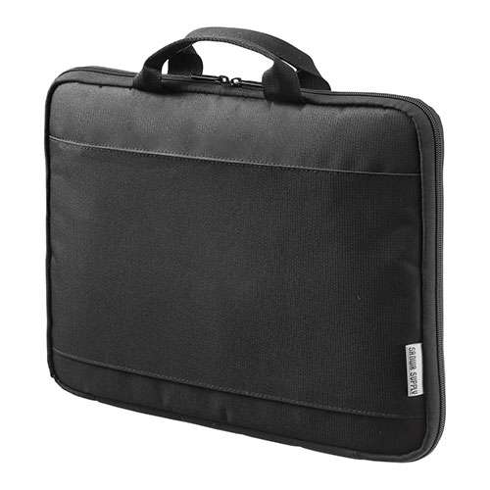
【提案書】
サンワサプライ 取っ手付きノートPCインナーケース(14インチワイド・ブラック)
特徴
出し入れや持ち運びや便利な、取っ手付きのスリムインナーケース。14インチワイドまでのノートパソコンに対応した、ケースを開いてそのまますぐに使える三辺オープンタイプです。
納期
納期スペース
仕様
素材：表装/ポリエステル（撥水加工）
サイズ：外寸/W445×D110×H320mm、メインルーム内寸/W430×D70×H310mm、前ポケット内寸/W360×D30×H250mm
重量：590g
付属品：ショルダーベルト
備考：対応機種：17.3インチワイドまで
お見積
お見積りスペース

